Slide 1
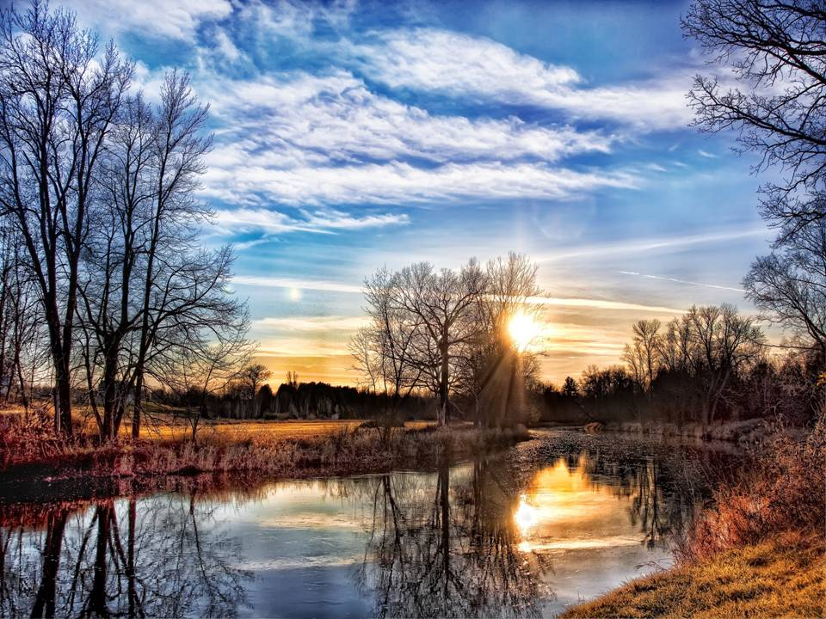


AVANCE MANUAL
CONTIENE MUSICA

Slide 2

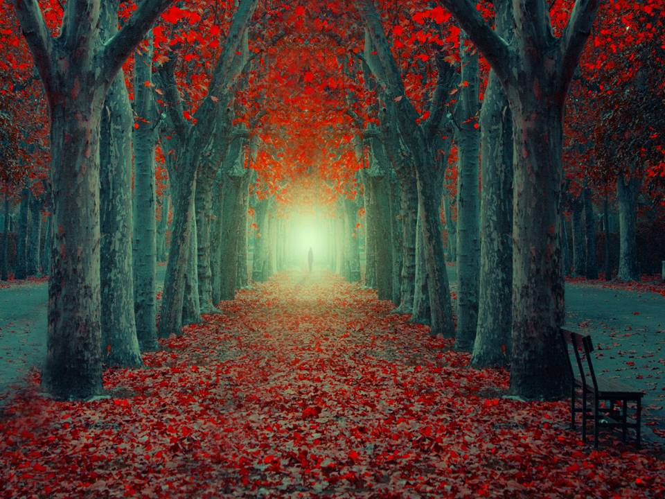
El otoño es la estación más romántica del año, la más especial, melancólica y cautivadora. El paisaje cambia velozmente, nos muestra su lado más sentimental, humilde y sincero, para enseñarnos que somos libres para elegir ser feliz , porque en el tiempo de cada estación, Dios nos regala cómo renovar la esencia de nuestra alma.

Slide 3

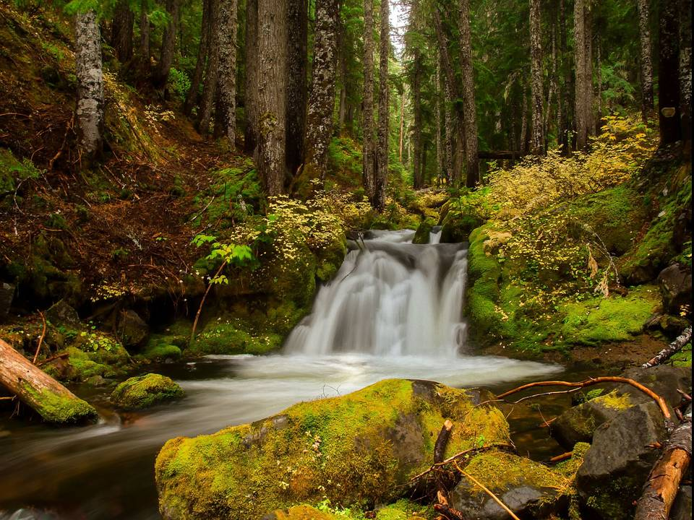

Slide 4
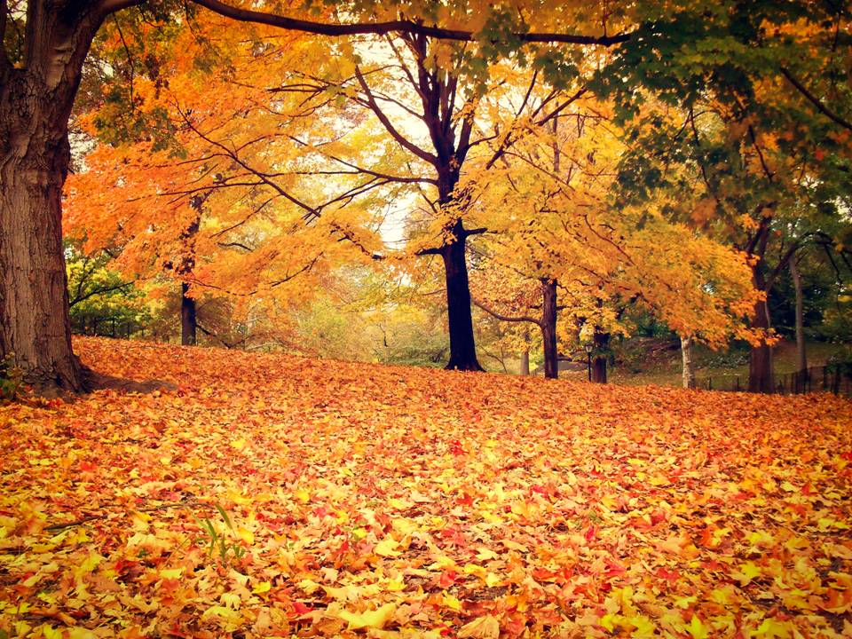

Slide 5
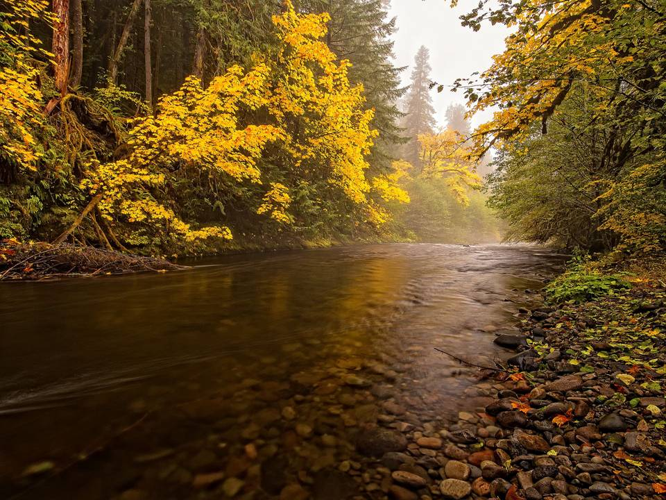

Slide 6
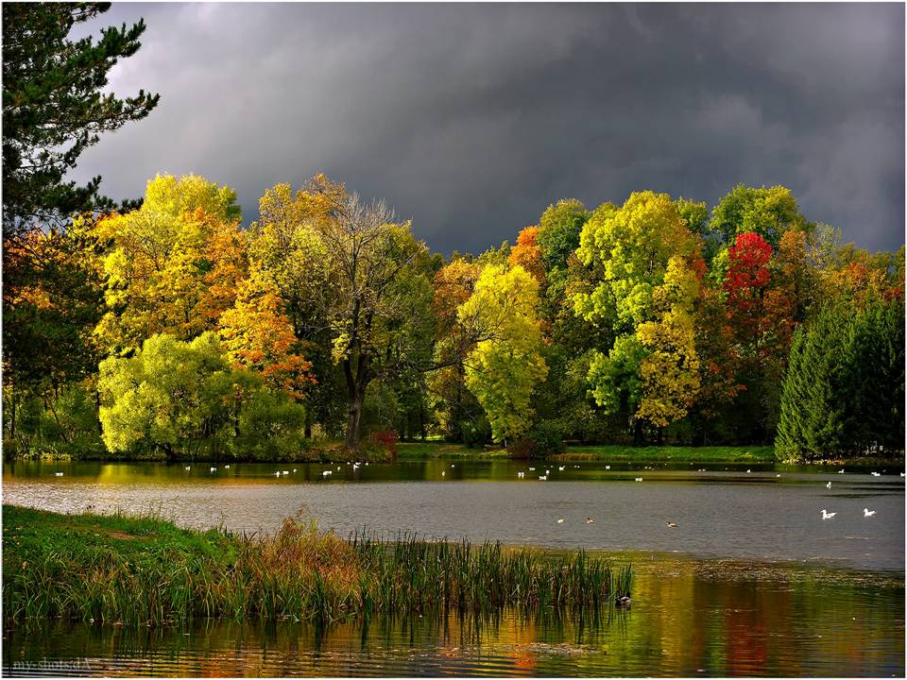
tutututututututututut
tutututututututututut

Slide 7
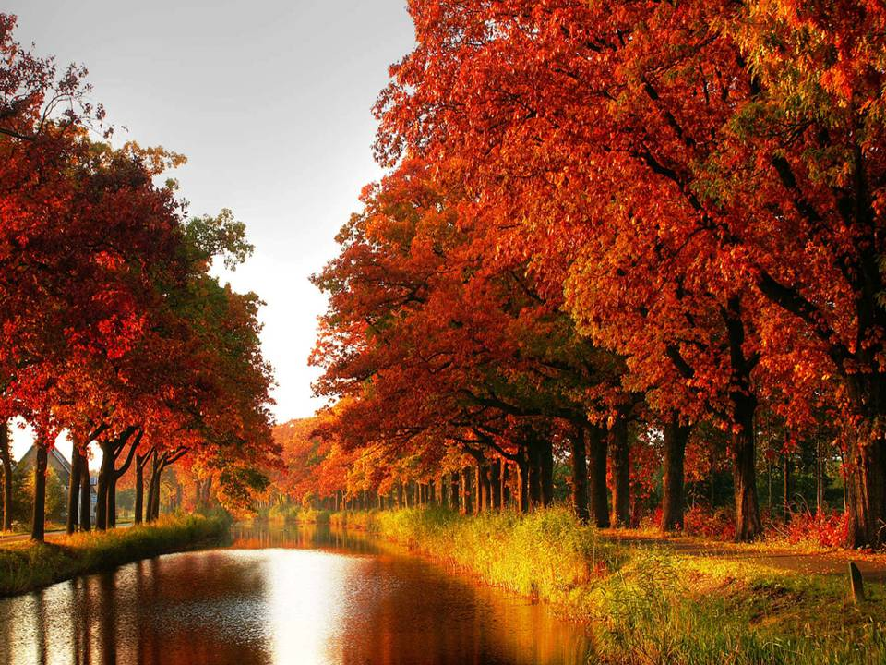

Slide 8
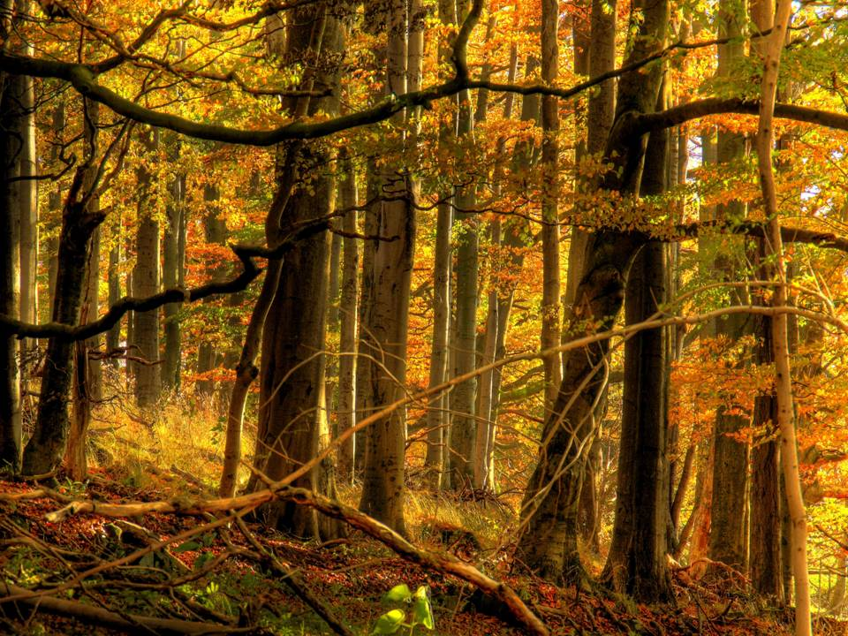

Slide 9
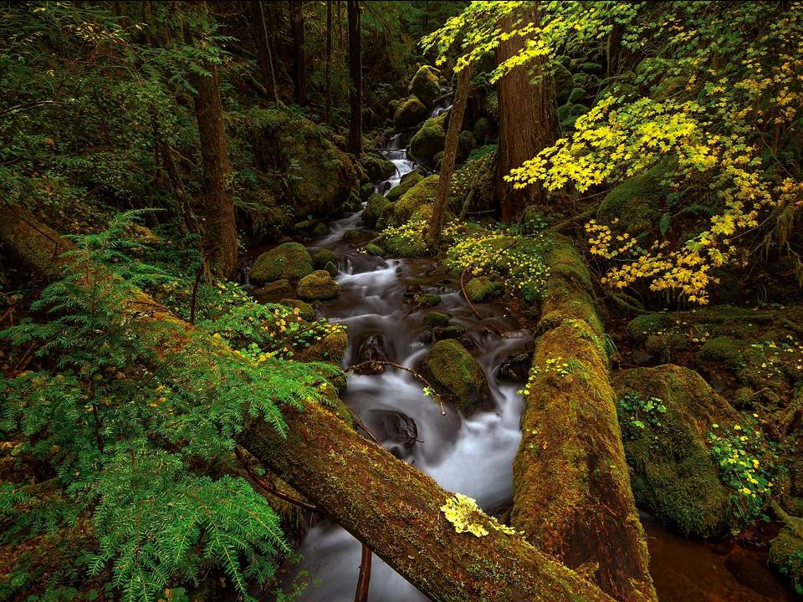

Slide 10
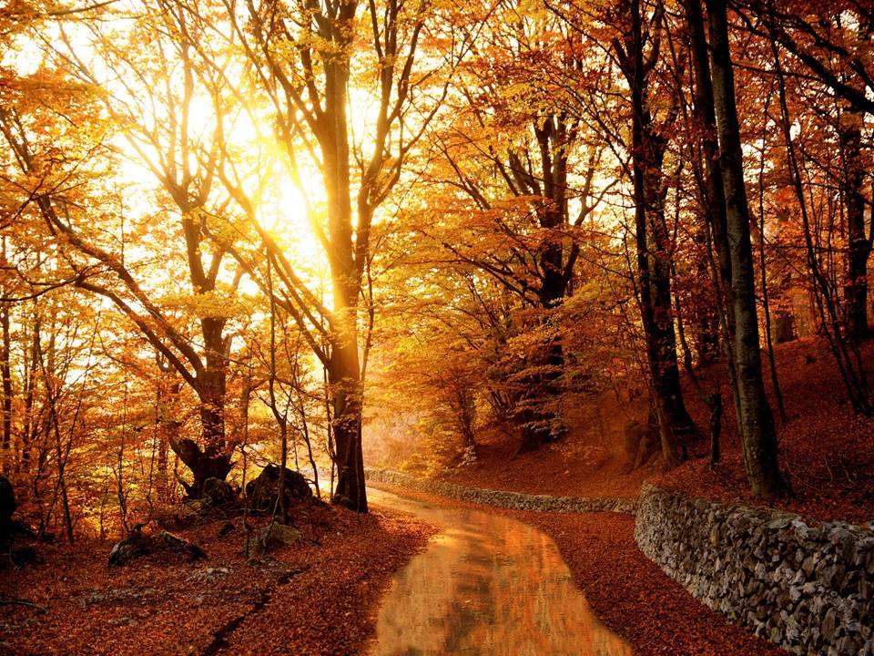



Slide 11
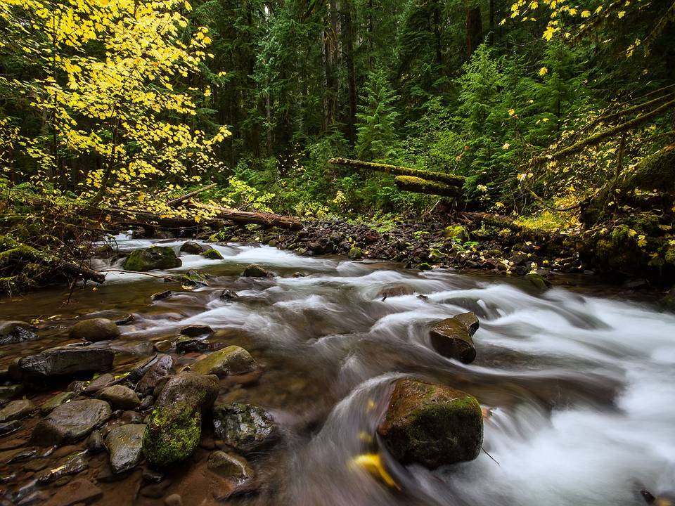

Slide 12
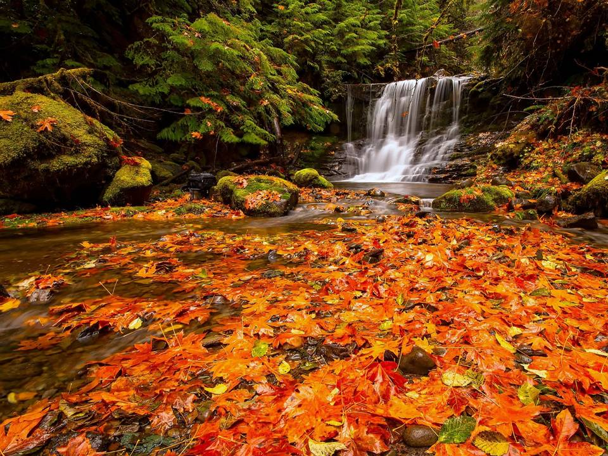

Slide 13
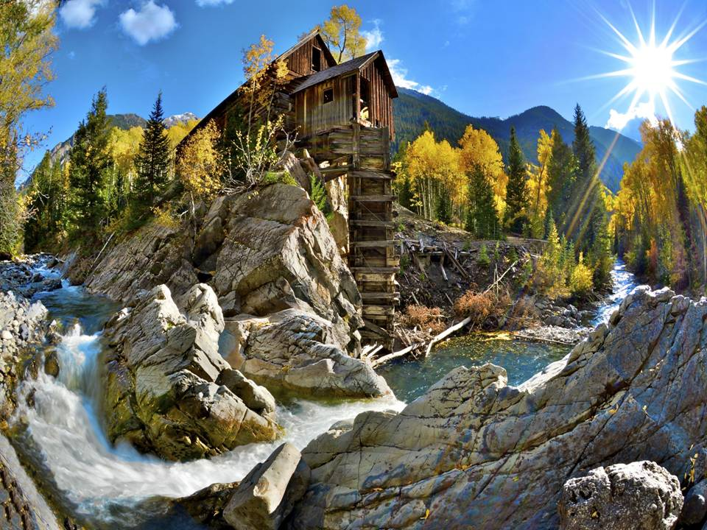

Slide 14
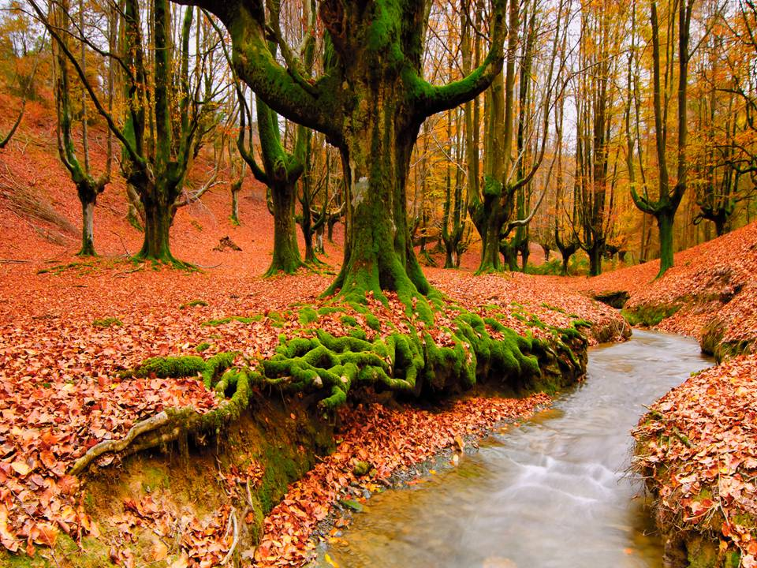

Slide 15
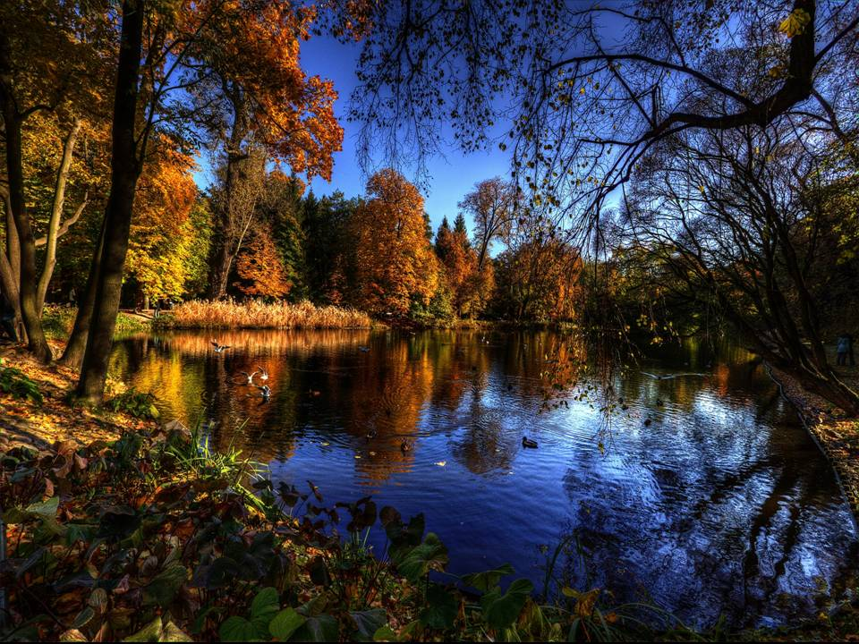

Slide 16
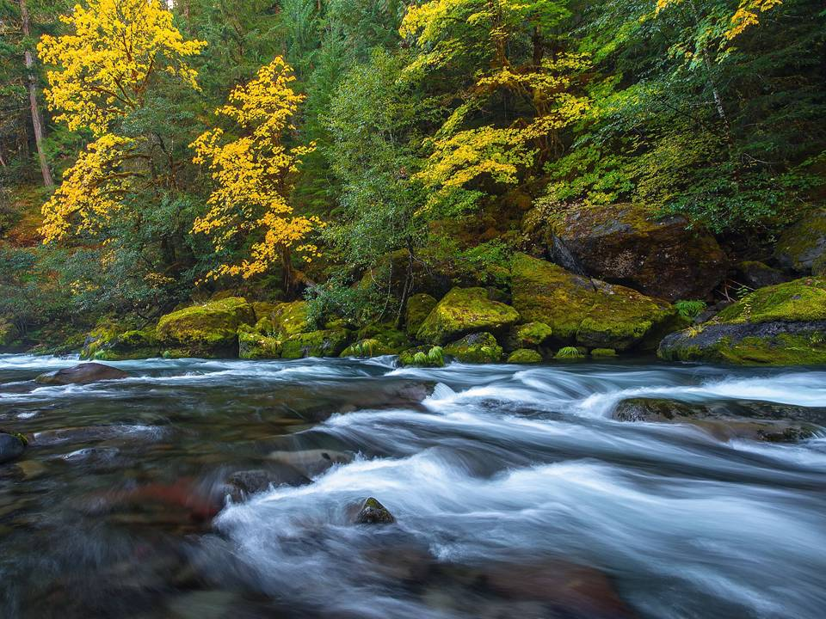

Slide 17
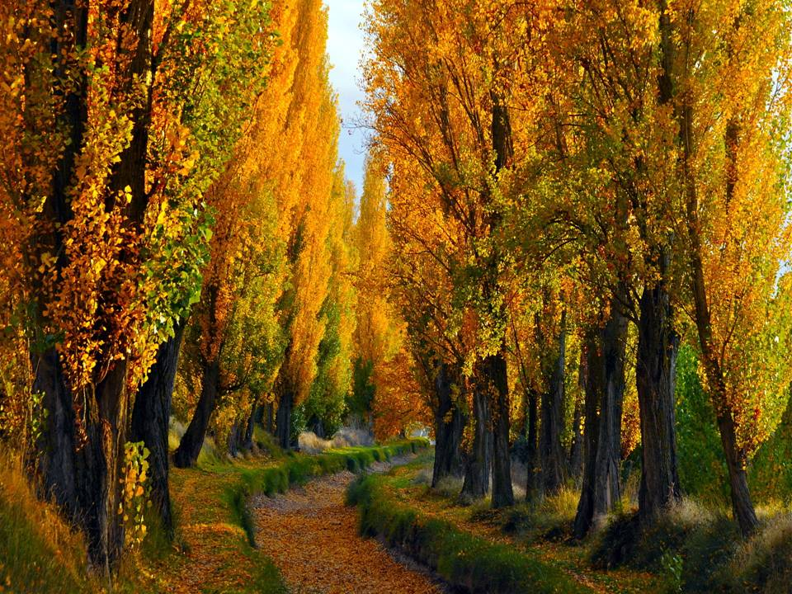

Slide 18

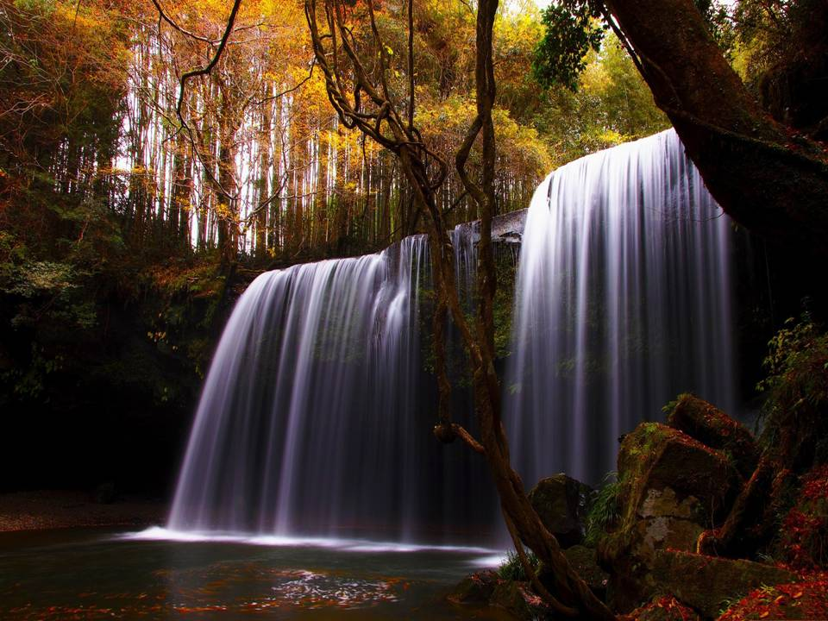

Slide 19
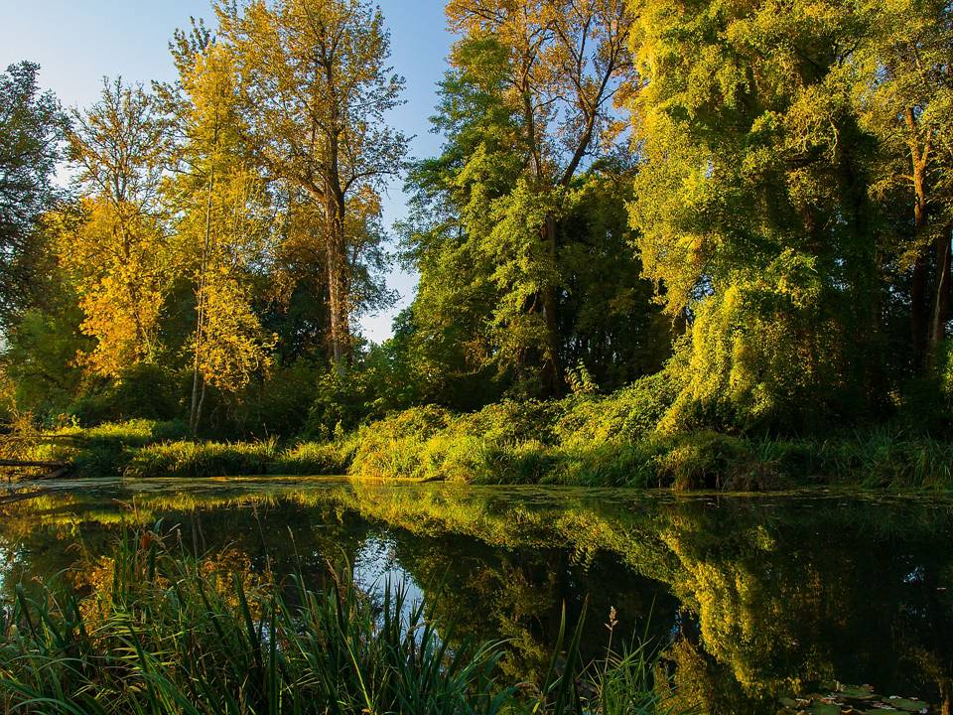

Slide 20
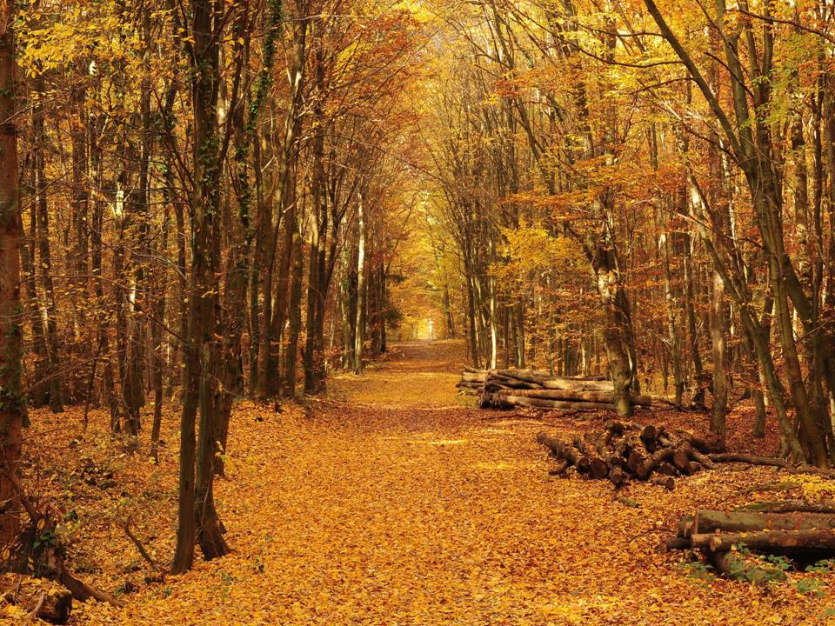

Slide 21
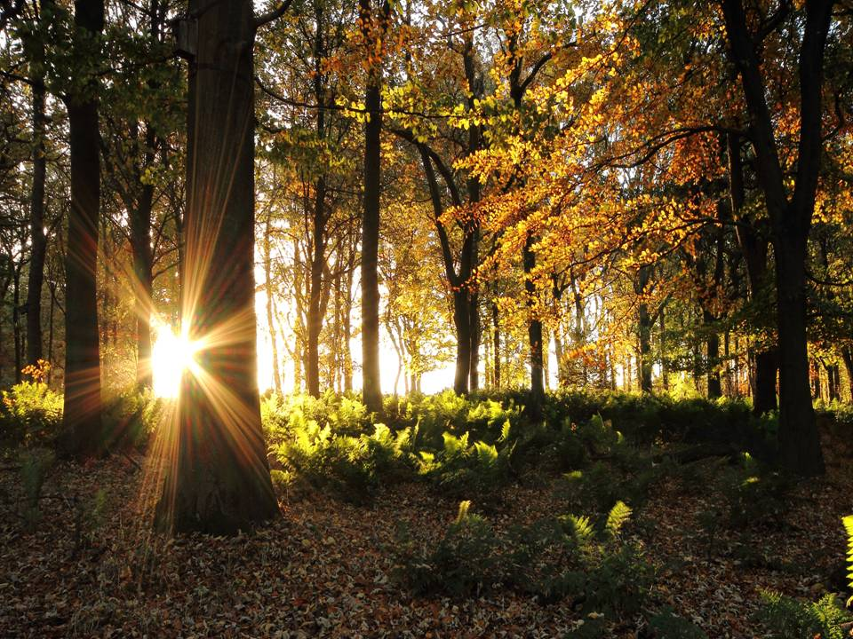

Slide 22
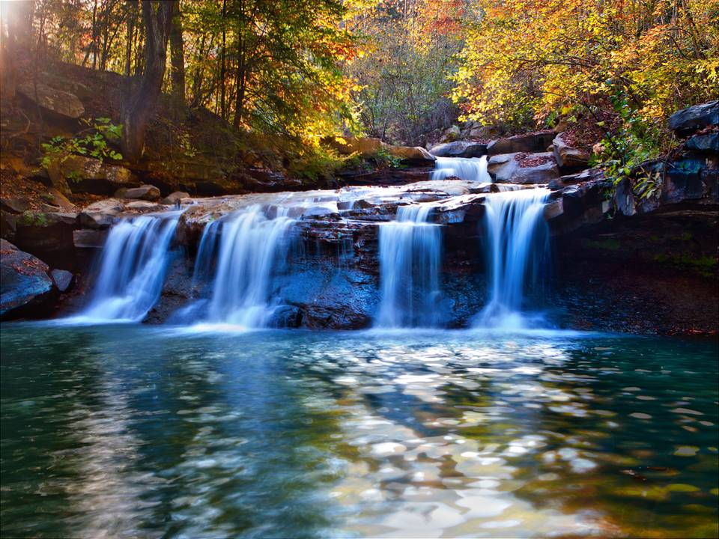

Slide 23
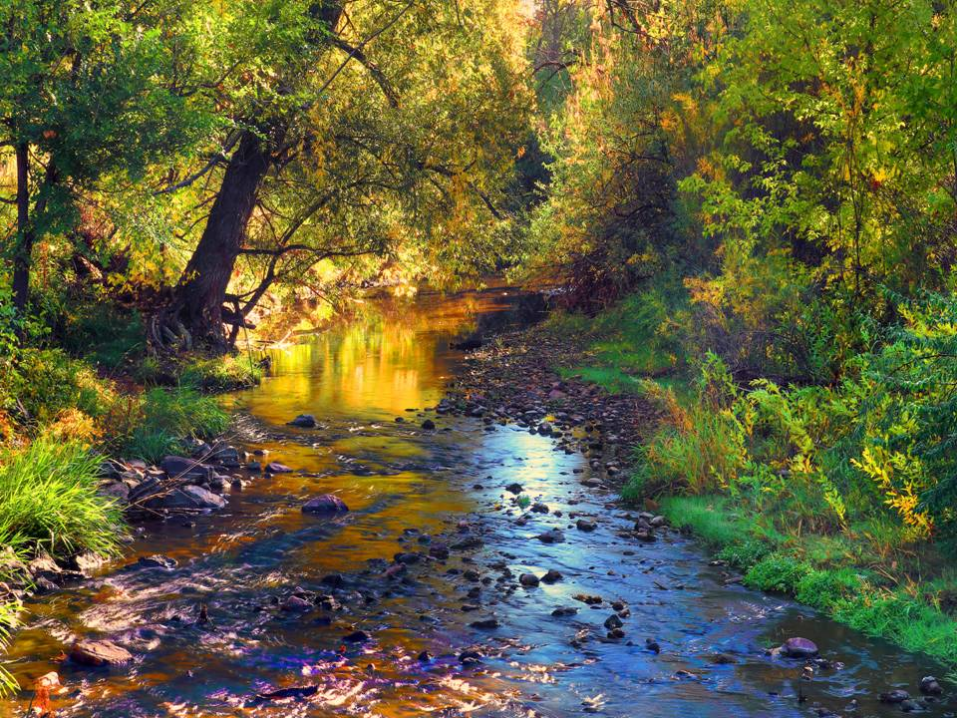

Slide 24
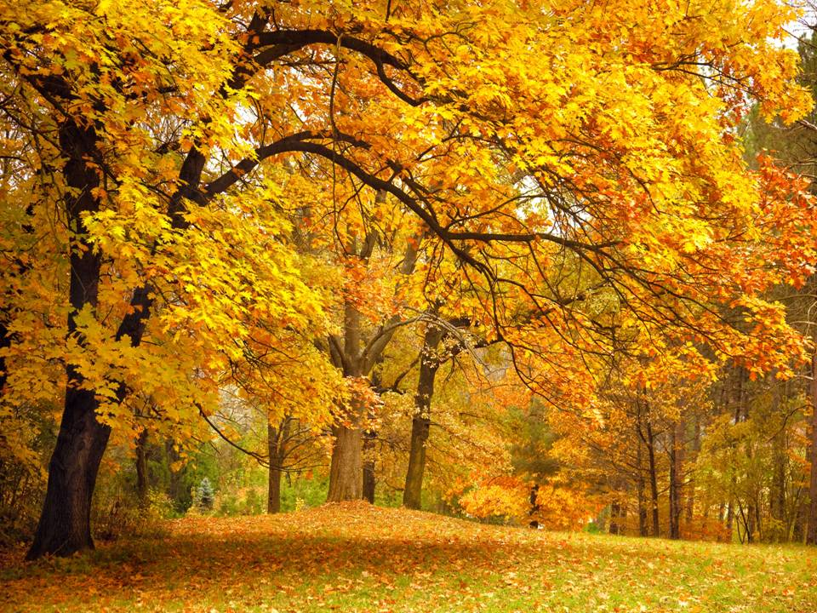
tututututututu
tututututututu

Slide 25
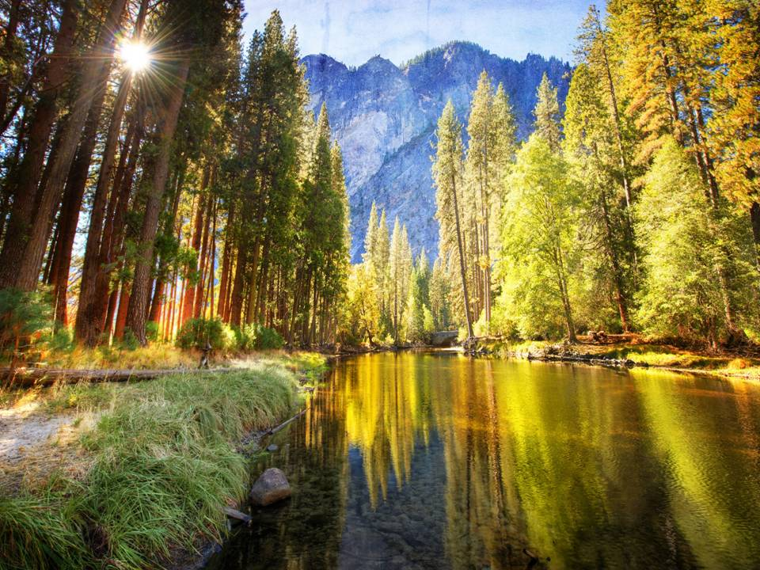
De cierto, de cierto os digo: El que oye mi palabra, y cree al que me envió, tiene vida eterna; y no vendrá a condenación, mas ha pasado de muerte a vida. (Jesucristo)
Juan 5:24

Slide 26
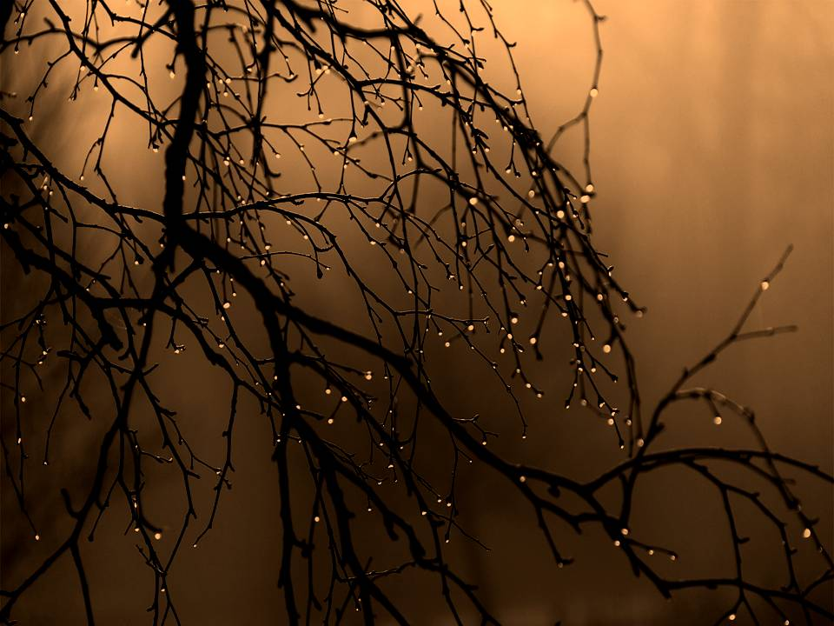




Slide 27



Accede a la sección que desees desde aquí:
Propia Creación
De la Red
Dedicatorias | Fechas Especiales | Graciosos
Historia y Arte | Lugares | Musicales
Naturaleza y Ciencias | Política | Reflexión
Religiosos | Románticos | Salud
Dedicatorias | Fechas Especiales | Graciosos
Historia y Arte | Lugares | Musicales
Naturaleza y Ciencias | Política | Reflexión
Religiosos | Románticos | Salud
Si deseas recibir pps periódicamente en tu correo electrónico subscríbete aquí:

